Slide 1
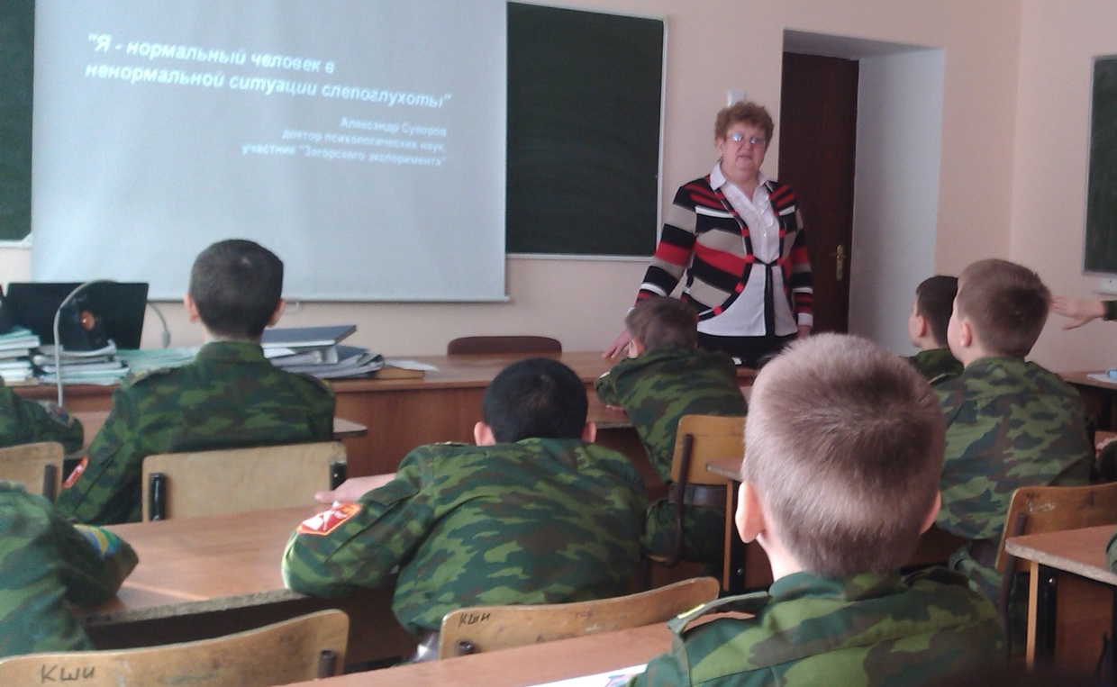
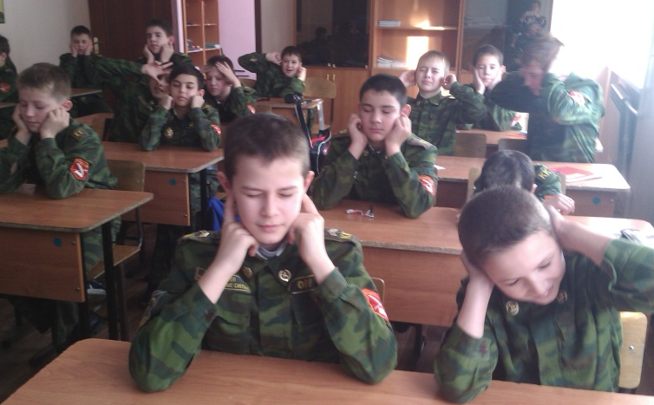
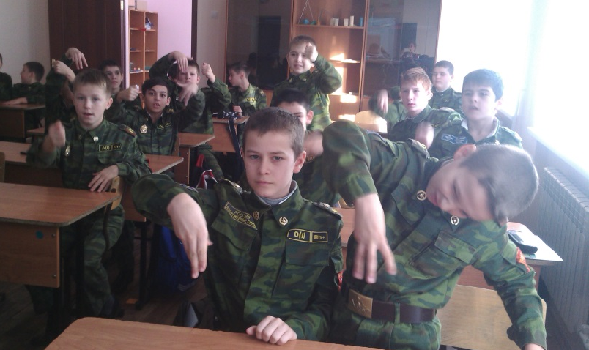
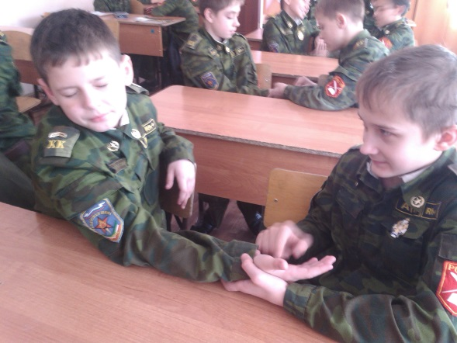
«Знакомимся с людьми, которые не видят и не слышат»
Интернет-урок Доброты прошёл в кадетской школе. Педагог-организатор Шарова В.М. рассказала ребятам о людях с ограниченными возможностями, о том, как разрушить барьеры во взаимодействии с такими людьми, провела практические занятия, где ребята, хоть и частично, смогли оказаться на месте инвалидов по слуху и зрению. Кадеты посмотрели ролики фонда поддержки слепоглухих и поделились своими знакомствами и дружбой с детьми из Бугульминской школы для детей-инвалидов по слуху.

